Slide 1
Анализ результатов ГИА - 2018 по математике
Иванова Л.И. ,
Председатель предметной комиссии ОГЭ по математике

Slide 2
Сведения об участниках ГИА
 | ЕГЭ | ОГЭ | ГВЭ-11 | ГВЭ-9
2016 | 3478 | 8433 | 162 | 1896
2017 | 3406 | 7624 | 201 | 2051
2018 | 3390 | 7990 | 170 | 2134

Slide 3
ЕГЭ-2018
Динамика участия выпускников в ЕГЭ
 | 2016год | 2017год | 2018год
Профильный уровень
Заявлено | 4089 \ 68,05% | 4052 \ 63,64% | 3967 \ 63,76%
Факт участия | 3478 \85,06% | 3406 \84,06% | 3390 \ 85,46%
Базовый уровень
Факт участия | 75,12% | 74,63% | 77,48%

Slide 4
Динамика участия выпускников в ЕГЭ

Slide 5
Динамика результатов за 3 года

Slide 6
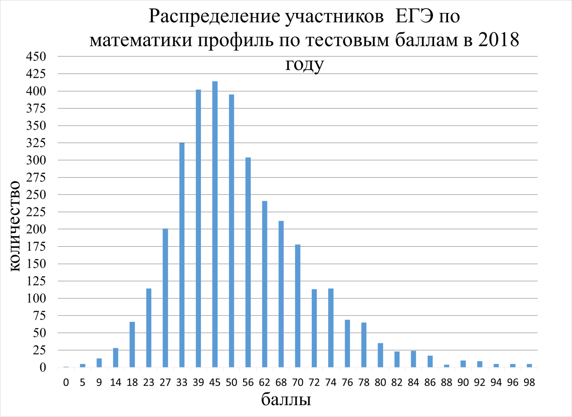

Slide 7
ЕГЭ-2018
Профильный уровень
Часть 1 | Часть 2
8 заданий с кратким числовым ответом. Проверяет наличие практических математических знаний и умений на базовом уровне. | 11 заданий: 4 задания ( №№ 9-12) с кратким ответом; 7 заданий (№№13-19) с развернутым решением. Проверяет освоение предмета на профильном уровне для применения математики в профессиональной деятельности и на творческом уровне.

Slide 8
ЕГЭ-2018
Профильный уровень
Модуль «Алгебра и начала анализа» | Модуль «Геометрия» | Модуль «Практико-ориентированные задания»
Задания 5,7,9,11,12,13,15,18,19 | Задания 3,6,8,14,16 | Задания 1,2,4,10,17
Задания базового уровня – №№ 1-8 Задания повышенного уровня сложности - №№ 9 -17 Задания высокого уровня сложности - №№ 18-19

Slide 9
Высокие результаты ЕГЭ по муниципалитетам Томской области
ОО | Кол-во выпускников | Получили от 61 до 80 баллов | Получили от 81 до 100 баллов
Лицей при ТПУ | 131 | 57,25 | 42,75
ФТЛ | 23 | 78,26 | 13,04
Гимназия №18 | 20 | 65 | 10
Самусьский лицей | 22 | 36,36 | 9,09
Северский лицей | 12 | 41,67 | 8,33
Первомайская СОШ | 12 | 25 | 8,33
СОШ №2 г. Томск | 13 | 15,38 | 7,69

Slide 10
Низкие результаты ЕГЭ по муниципалитетам Томской области
ОО | Кол-во выпускников | Не получили минимального балла | Получили от 61 до 80 баллов
Гусевская СОШ Шегарского р-на | 1 | 100 | 0
Колпашевский кадетский корпус | 12 | 58,33 | 0
"Среднетымская СОШ" Каргасокского р-на | 2 | 50 | 0
Новосельцевская СОШ Парабельского р-на | 2 | 50 | 0
Березовская СОШ Первомайского р-на | 4 | 50 | 0
СОШ №34 г. Томска | 11 | 45,45 | 9,09

Slide 11
Анализ решаемости заданий части 1(базовый уровень)

Slide 12
Анализ решаемости заданий части 2 (повышенный уровень)

Slide 13
Анализ решаемости заданий части 2(высокий уровень)

Slide 14
Некоторые выводы
Анализ результатов выполнения заданий ЕГЭ по математике профильного уровня 2018 г. показывает, что использованные КИМ в целом соответствуют целям и задачам проведения экзамена, позволяют дифференцировать выпускников с различной мотивацией и уровнем подготовки по ключевым разделам курса математики на базовом и профильном уровне.

Slide 15
Некоторые выводы
Анализ решений заданий с развернутым ответом выявил типичные ошибки . Выпускники:
1) не знают табличные значения тригонометрических функций;
2) не умеют решать простейшие тригонометрические уравнения;
3) не владеют методами отбора корней и уравнений (с помощью числовой окружности, графически, оценкой параметра n);
4) допускают ошибки при применении формул приведения вместо формул синуса (косинуса) суммы или разности аргументов;

Slide 16
Некоторые выводы
5) не умеют выполнять геометрические построения на плоскости и в пространстве, доказывать геометрические утверждения;
6) допускают ошибки при решении логарифмических неравенств, дробно-рациональных неравенств;
7) забывают находить и ошибаются в нахождении ОДЗ при решении неравенств,
8) показывают небрежность при изображении множеств на координатной прямой;
9) затрудняются математически грамотно записать найденный ответ в задании и обосновать его (№ 18, 19)

Slide 17
Некоторые рекомендации
Определить целевые установки, уровень знаний и проблемные зоны, в соответствии с этим выработать стратегию подготовки к ГИА.
Особое внимание на выбор уровня экзамена, рекомендуя учащимся, которые неуверенно решают 6 заданий с кратким ответом из вариантов профильного экзамена, сдачу экзамена на базовом уровне вместо профильного, а тем, кто решает 6–10 заданий – сдачу экзамена базового уровня, наряду с профильным.

Slide 18
Некоторые рекомендации
3. Правильный подход -систематическое изучение материала, решение большого числа задач по каждой теме – от простых к сложным, изучение отдельных методов решения задач;
4. При подготовке к профильному экзамену нужно выработать у обучающихся быстрое и правильное выполнение заданий части 1. Постоянный контроль умениям выполнять задания базового уровня.

Slide 19
Некоторые рекомендации
5. Задания с кратким ответом (повышенного уровня) части 2 должны находить отражение в содержании математического образования и включаться в систему текущего и рубежного контроля.
6. В записи решений к заданиям с развернутым ответом особое внимание обращать на построение чертежей и рисунков, лаконичность пояснений, доказательность рассуждений.

Slide 20
ОГЭ-2018
Экзаменационная работа 2018 года состоит из двух модулей: «Алгебра» и «Геометрия» , задания модуля «Реальная математика» распределены по этим двум блокам. Задания всех модулей имеют две части, соответствующие проверке на базовом и повышенном уровнях.

Slide 21
Абсолютный показатель результатов ОГЭ

Slide 22
Качественный показатель результатов ОГЭ

Slide 23
Динамика среднего балла по предмету за 3 года

Slide 24
Динамика среднего балла и отметок за последние 3 года (ОГЭ)

Slide 25
Абсолютный показатель (выше среднего в %)
по муниципалитетам Томской области (ОГЭ)
муниципалитет | Абсолютный показатель | Кол-во участников
НОУ | 100 | 26
ОГОУ | 93,65 | 189
Верхнекетский район | 88,33 | 120
Шегарский район | 88,19 | 127
Г.Северск | 86,93 | 964
Александровский район | 85,92 | 71
Г. Томск | 85,79 | 4315
Г.Стрежевой | 84,31 | 459
Молчановский район | 84,13 | 126
Кривошеинский район | 84,03 | 119
Средний по области | 83,25 | 7990

Slide 26
Качественный показатель (выше среднего в %)
по муниципалитетам Томской области (ОГЭ
муниципалитет | Качественный показатель | Кол-во участников
НОУ | 92,31 | 26
Молчановский район | 63,56 | 126
Шегарский район | 61,55 | 127
Г. Стрежевой | 58,99 | 459
Кривошеинский район | 54,47 | 119
ОГОУ | 51,52 | 189
Г. Томск | 53,93 | 4315
Г. Северск | 53,3 | 964
Средний по области | 44,91 | 7990

Slide 27
Показатели (ниже среднего в %)
по муниципалитетам Томской области (ОГЭ)
муниципалитет | Абсолютный показатель | Качественный показатель | Кол-во участников
Г. Кедровый | 52,63 | 30 | 38
Бакчарский район | 66,99 | 34,35 | 115
Колпашевский район | 69,43 | 35,41 | 455
Тегульдетский район | 73,33 | 38,19 | 75
Кожевниковский район | 73,6 | 39,24 | 178
Средний по области | 83,25 | 44,91 | 7990

Slide 28
Средний балл и распределение отметок
по Томской области (ГВЭ)
 | Средний балл | Кол-во участников | «2» |  | «3» |  | «4 и 5»
 |  |  | Кол-во | % | Кол-во | % | Кол-во | %
Томская область | 5,43 | 2278 | 255 | 11,19 | 917 | 40,25 | 1106 | 48,56
Абсолютный показатель – 88,81% ( ОГЭ - 83,25%)
Качественный показатель – 48,55% (ОГЭ – 44,91%)

Slide 29
Сравнительные результаты
ОГЭ и ГВЭ в 2018 г.

Slide 32
Решаемость заданий второй части по модулям
«Алгебра» и «Геометрия»

Slide 33
Некоторые выводы по выполнению экзаменационной работы
Выпускники основной школы 2018 года показали более грамотное решение и оформление текстовой задачи (задание №22) и задание на построение графика функции с нахождением значения параметра при заданном условии (задание №23)
Выпускники основной школы показывают недостаточно сформированное умение
анализировать предложенную учебную ситуацию
поиска способа решения ситуационной задачи
использовать приемы по обобщению изученного материала и их практического применения

Slide 34
Некоторые выводы по выполнению экзаменационной работы
Анализ проверенных заданий указывает на
недостаточное владение выпускниками вычислительными навыками
неумение использовать приложенный к работе справочный материал
небрежность в оформлении работы и в записи ответов в бланк
недостаточное и\ или полное отсутствие навыков контроля и самоконтроля при выполнении задания

Slide 35
Некоторые выводы по выполнению экзаменационной работы
Решение заданий второй части по геометрии показывает небрежность в выполнении рисунков или построении чертежей к решаемой задаче, замену одной фигуры другой, что и приводит к решению совершенно другой задачи, недостаточность обоснований в доказательстве требуемого факта.
Эти выводы следует учитывать при планировании и организации обобщающего повторения не только в рамках подготовки выпускников к итоговой государственной аттестации, но и при изучении всех тем школьного курса математики основной школы.

Slide 36
Некоторые рекомендации
Подготовка к итоговой аттестации должна осуществляться на протяжении всего периода обучения в основной школе.
Особое внимание формированию вычислительной культуры обучающихся еще в младших классах, продолжая непрерывно эту работу на протяжении всего периода обучения в основной школе .
Методически грамотно составлять рабочие программы по предмету.
Отбор учебного материала осуществлять с учетом его доступности для обучающихся.
Рациональное сочетание традиционных и интерактивных приемов и методов обучения, направленных на организацию самостоятельной деятельности каждого обучающегося и формирование ответственности за собственные индивидуальные результаты.
Планирование обобщающего и обогащающего повторения с учетом уровня подготовки обучающихся и степени изученности основных тем курса математики.

Slide 37
СПАСИБО за ВНИМАНИЕ!

Slide 38
УСПЕХОВ В НОВОМ УЧЕБНОМ ГОДУ!

